Slide 1

الوحدة : الرّابعة ( روائع من الأدب العالميّ)
الدرس : أبني لغتي – الأفعال المبنيّة ( الفعل الماضي وفعل الأمر )
المبحث : اللغة العربية.
الصف : الثامن.

Slide 2


الكلية العلمية الإسلامية
الدرس :فعل الأمر
الوحدة: الرابعة
الصف : الثامن
المادة: اللغة العربية
01:00 minutes
النتاجات المتوقعة :
1- يميّز الطّالب فعل الأمر.
2- يحدّد الطّالب علامة بناء فعل الأمر.
3- يعرب الطّالب فعل الأمر.
النتاجات
التمهيد
التقويم القبلي
التقديم
تقويم التكويني
التغذية الراجعة
التمايز
الربط بالحياة
التفكير الناقد
بطاقة خروج

Slide 3


الكلية العلمية الإسلامية
الدرس :فعل الأمر
الوحدة: الرابعة
الصف : الثامن
المادة: اللغة العربية
02:00 minutes
التّمهيد+ الرّبط بالواقع:
النتاجات
التمهيد
ما النّصيحة التي تقدّمها لك والدتك قبل الذّهاب إلى المدرسة؟
التقديم
تقويم التكويني
التغذية الراجعة
التمايز
الربط بالحياة
التفكير الناقد
بطاقة خروج

Slide 4


الدرس :فعل الأمر
الوحدة: الرابعة
الصف :الثامن
المادة: اللغة العربية
02:00 minutes
التقويم القبلي :
النتاجات
الجملة التي تحتوي على فعل أمر :
التمهيد
التقويم القبلي
1- لا تصاحبْ رفيقَ السّوءِ .
التقديم
تقويم التكويني
2-حافظْ على صلاتِك في وقتها .
التغذية الراجعة
التمايز
الربط بالحياة
3-لا يخرجُ الفتى إلّا بإذن والديْه .
ألواح صغيرة
التفكير الناقد
بطاقة خروج
IRS

Slide 5
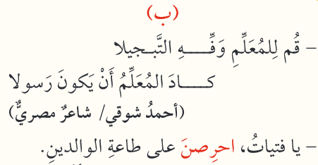
الكلية العلمية الإسلامية
الدرس : فعل الأمر
الوحدة: الرّابعة
الصف : الثامن
المادة:اللغة العربية
06:00 minutes
التقديم : ص 103
النتاجات
التمهيد
التقويم القبلي
1- لاحظ علامة بناء أفعال الأمر.
2- بمَ اتصلت أفعال اللأمر في كل جملة؟
التقديم
تقويم التكويني
التغذية الراجعة
التمايز
الربط بالحياة
التفكير الناقد
بطاقة خروج

Slide 6
الكلية العلمية الإسلامية
الدرس : فعل الأمر
الوحدة: الرّابعة
الصف : الثامن
المادة:اللغة العربية
06:00 minutes
التغذية الراجعة : ص 103
النتاجات
التمهيد
قُمْ للمعلّمِ وفّهِ التبجيلا
قمْ : فعلٌ أمر مبنيٌّ على السّكون.
والفاعل ضمير مٌستتر تقديرهُ أنتَ.
يا فتيات، احرصْـنَ على أداء واجباتكنّ.
احرص : فعلٌ أمر مبنيٌّ على السّكون.
نَ : ضمير متصل مبني في محل رفع فاعل.
التقويم القبلي
التقديم
تقويم التكويني
التغذية الراجعة
التمايز
الربط بالحياة
التفكير الناقد
بطاقة خروج

Slide 7

الكلية العلمية الإسلامية
الدرس : فعل الأمر
الوحدة: الرّابعة
الصف : الثامن
المادة:اللغة العربية
06:00 minutes
التقديم : ص 103
النتاجات
التمهيد
التقويم القبلي
1- لاحظ علامة بناء أفعال الأمر.
2- بمَ اتصلت أفعال اللأمر في كل جملة؟
التقديم
تقويم التكويني
التغذية الراجعة
سامحَنْ كُلَّ مُخطِئٍ.
التمايز
الربط بالحياة
التفكير الناقد
بطاقة خروج

Slide 8
الكلية العلمية الإسلامية
الدرس : فعل الأمر
الوحدة: الرّابعة
الصف : الثامن
المادة:اللغة العربية
06:00 minutes
التغذية الراجعة : ص 103
النتاجات
التمهيد
افعلَنَّ الخيرَ على الدّوام.
افعلَ : فعلٌ أمر مبنيٌّ على الفتح؛ لاتصالهِ بنون التوكيد.
نَّ : نون التوكيد لا محل لها من الإعراب.
والفاعل ضمير مُستتر تقديرهُ أنتَ.
سامحَنْ كلَّ مُخطئٍ.
سامحَ : فعلٌ أمر مبنيٌّ على الفتح؛ لاتصالهِ بنون التوكيد.
نْ : نون التوكيد لا محل لها من الإعراب.
والفاعل ضمير مُستتر تقديرهُ أنتَ.
التقويم القبلي
التقديم
يُبنى فعل الأمر على الفتح إذا اتصلت بهِ نون التوكيد الخفيفة أو الثقيلة.
تقويم التكويني
التغذية الراجعة
التمايز
الربط بالحياة
التفكير الناقد
بطاقة خروج

Slide 9

الكلية العلمية الإسلامية
الدرس : فعل الأمر
الوحدة: الرّابعة
الصف : الثامن
المادة:اللغة العربية
06:00 minutes
التقديم : ص 103
النتاجات
التمهيد
1- لاحظ طريقة كتابة الأفعال الملونة.
2- هل اتصلت أفعال الأمر بضمير أو حرف في كل جملة؟
3- ما علامة بناء هذه الأفعال؟
التقويم القبلي
التقديم
اسعَ إلى فعل الخير.
اجنِ ثمارَ النجاحِ يا عمرُ.
تقويم التكويني
التغذية الراجعة
التمايز
الربط بالحياة
التفكير الناقد
بطاقة خروج

Slide 10
الكلية العلمية الإسلامية
الدرس : فعل الأمر
الوحدة: الرّابعة
الصف : الثامن
المادة:اللغة العربية
06:00 minutes
التغذية الراجعة : ص 103
النتاجات
قال تعالى: "قالوا ادعُ لنا ربّكَ".
ادعُ : فعلٌ أمر مبنيٌّ على حذف حرف العلة.
الفاعل ضمير مستتر تقديرهُ أنتَ.
اسعَ إلى فعلِ الخيرِ.
اسعَ : فعلٌ أمر مبنيٌّ على حذف حرف العلة.
الفاعل ضمير مستتر تقديرهُ أنتَ.
اجنِ ثمارَ النجاحِ.
اجنِ : فعلٌ أمر مبنيٌّ على حذف حرف العلة.
الفاعل ضمير مستتر تقديرهُ أنتَ.
التمهيد
التقويم القبلي
يُبنى فعل الأمر على حذف حرف العلة من آخره إذا كان مُعتلّ الآخر.
التقديم
تقويم التكويني
التغذية الراجعة
التمايز
الربط بالحياة
التفكير الناقد
بطاقة خروج

Slide 11
الكلية العلمية الإسلامية
الدرس : فعل الأمر
الوحدة: الرّابعة
الصف : الثامن
المادة:اللغة العربية
06:00 minutes
مهمّة : عيّن فعل الأمر وأعربهُ إعرابًا تامًا.
النتاجات
1- اسمُ بأخلاقكَ.
2- حافظَنْ على هدوئكَ.
3- ارسُمْنَ حدودَ المملكةِ بدقةٍ.
التمهيد
التقويم القبلي
التقديم
تقويم التكويني
التغذية الراجعة
التمايز
الربط بالحياة
التفكير الناقد
بطاقة خروج

Slide 12
الكلية العلمية الإسلامية
التغذية الراجعة : عيّن فعل الأمر وأعربهُ إعرابًا تامًا.
الدرس : فعل الأمر
الوحدة: الرّابعة
الصف : الثامن
المادة:اللغة العربية
06:00 minutes
1- اسمُ بأخلاقكَ.
اسمُ : فعلٌ أمر مبنيٌّ على حذف حرف العلة.
الفاعل ضمير مستتر تقديرهُ أنتَ.
2- حافظَنْ على هدوئكَ.
حافظَ : فعلٌ أمر مبنيٌّ على الفتح؛ لاتصالهِ بنون التوكيد.
نْ : نون التوكيد لا محل لها من الإعراب.
والفاعل ضمير مُستتر تقديرهُ أنتَ.
3- ارسُمْنَ حدودَ المملكةِ بدقةٍ.
ارسمْ : فعلٌ أمر مبنيٌّ على السّكون.
نَ : ضمير متصل مبني في محل رفع فاعل.
النتاجات
التمهيد
التقويم القبلي
التقديم
تقويم التكويني
التغذية الراجعة
التمايز
الربط بالحياة
التفكير الناقد
بطاقة خروج

Slide 13
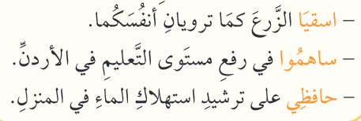
الكلية العلمية الإسلامية
الدرس : فعل الأمر
الوحدة: الرّابعة
الصف : الثامن
المادة:اللغة العربية
06:00 minutes
التقديم : ص 103
النتاجات
التمهيد
التقويم القبلي
لاحظ فعل الأمر.
1- ما الحروف التي اتصلت بهِ؟
2- علامَ بُنيَ فعل الأمر في كل من الجمل السابقة؟
التقديم
تقويم التكويني
التغذية الراجعة
التمايز
الربط بالحياة
التفكير الناقد
بطاقة خروج

Slide 14
الكلية العلمية الإسلامية
الدرس : فعل الأمر
الوحدة: الرّابعة
الصف : الثامن
المادة:اللغة العربية
06:00 minutes
التغذية الراجعة : ص 103
النتاجات
اسقيا الزّرع.
اسقيا : فعلٌ أمر مبنيٌّ على حذف النون؛ لاتصالهِ بألف الاثنين.
ا : ضمير متصل مبني في محل رفع فاعل.
ساهموا في رفعِ مستوى التعليم.
ساهم : فعلٌ أمر مبنيٌّ على حذف النون؛ لاتصاله بواو الجماعة.
و : ضمير متصل مبني في محل رفع فاعل.
حافظي على ترشيدِ استهلاك الماء.
حافظ : فعلٌ أمر مبنيٌّ على حذف النون؛ لاتصالهِ بياء المخاطبة.
ي: ضمير متصل مبني في محل رفع فاعل.
التمهيد
التقويم القبلي
التقديم
تقويم التكويني
التغذية الراجعة
التمايز
الربط بالحياة
التفكير الناقد
بطاقة خروج

Slide 15
الكلية العلمية الإسلامية
الدرس : فعل الأمر
الوحدة: الرّابعة
الصف : الثامن
المادة:اللغة العربية
06:00 minutes
النتاجات
مهمة:
حوّل الأفعال الماضية إلى أفعال أمر وأدخل عليها الضمائر المطلوبة إزاء كل فعل.
التمهيد
التقويم القبلي
التقديم
1- درسَ (ي المخاطبة)
2- سجدَ (ألف الاثنين)
3- استمعَ (نون النسوة)
4- كتبَ (نون التوكيد)
تقويم التكويني
التغذية الراجعة
التمايز
الربط بالحياة
التفكير الناقد
بطاقة خروج

Slide 16
الكلية العلمية الإسلامية
الدرس : فعل الأمر
الوحدة: الرّابعة
الصف : الثامن
المادة:اللغة العربية
06:00 minutes
النتاجات
مهمة:
حوّل الأفعال الماضية إلى أفعال أمر وأدخل عليها الضمائر المطلوبة إزاء كل فعل.
التمهيد
التقويم القبلي
التقديم
1- درسَ (ي المخاطبة) ادرسِي
2- سجدَ (ألف الاثنين) اسجُدَا
3- استمعَ (نون النسوة) استمعْنَ
4- كتبَ (نون التوكيد) اكتبَنَّ / اكتبَنْ
تقويم التكويني
التغذية الراجعة
التمايز
الربط بالحياة
التفكير الناقد
بطاقة خروج

Slide 17
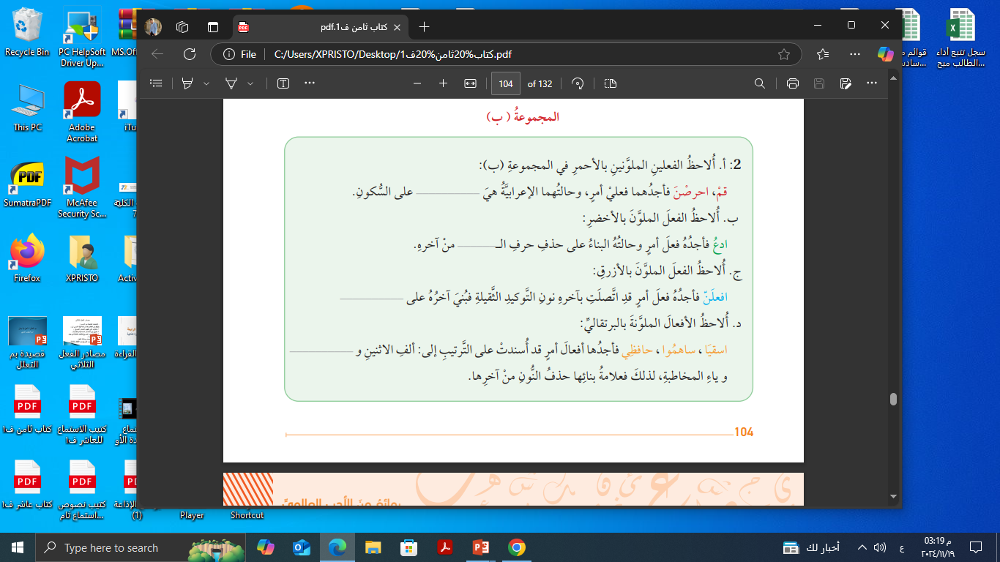
الكلية العلمية الإسلامية
الدرس : فعل الأمر
الوحدة: االرّابعة
الصف : الثامن
المادة:اللغة العربية
06:00 minutes
التقديم – تغذية راجعة :
النتاجات
التمهيد
التقويم القبلي
البناء
التقديم
تقويم التكويني
ـعلّة
التغذية الراجعة
التمايز
الفتح
الربط بالحياة
التفكير الناقد
واو الجماعة
بطاقة خروج

Slide 18
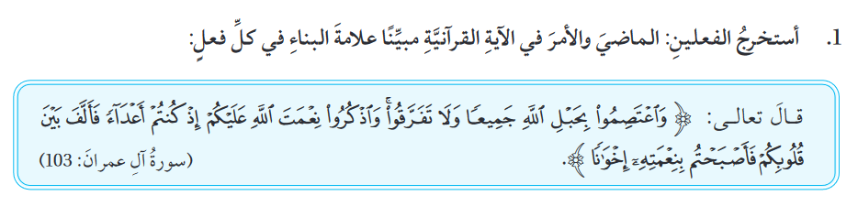
الكلية العلمية الإسلامية
الدرس : فعل الأمر
الوحدة: الرّابعة
الصف : الثامن
المادة:اللغة العربية
06:00 minutes
التقديم : ص 105
النتاجات
التمهيد
التقويم القبلي
التقديم
تقويم التكويني
التغذية الراجعة
الماضي: ألّفَ مبني على الفتح.
الأمر: اعتصموا مبني على حذف النون
اذكروا مبني على حذف النون
التمايز
الربط بالحياة
التفكير الناقد
بطاقة خروج

Slide 19
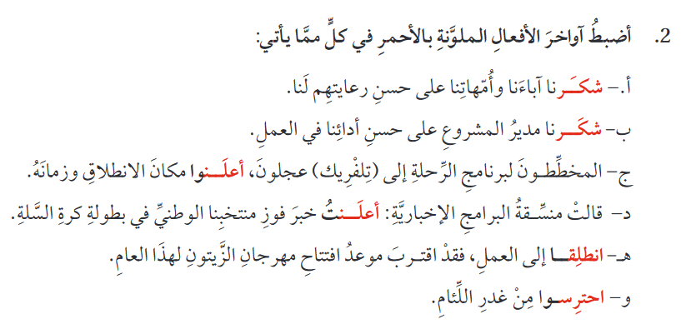
الكلية العلمية الإسلامية
الدرس : فعل الأمر
الوحدة: الرّابعة
الصف : الثامن
المادة:اللغة العربية
06:00 minutes
التقديم : ص 105
النتاجات
التمهيد
التقويم القبلي
سكون
التقديم
فتحة
تقويم التكويني
ضمة
التغذية الراجعة
سكون
التمايز
حذف النون
الربط بالحياة
حذف النون
التفكير الناقد
بطاقة خروج

Slide 20
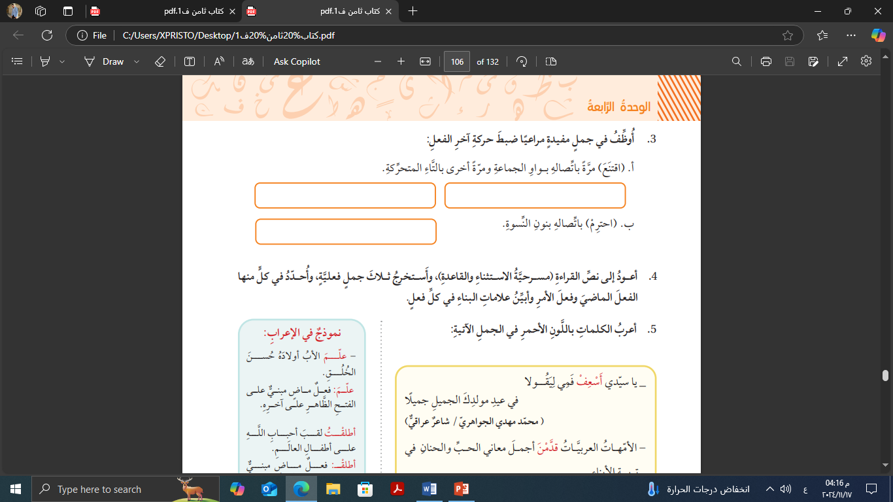
الكلية العلمية الإسلامية
الدرس : فعل الأمر
الوحدة: الرابعة
الصف : الثامن
المادة: اللغة العربية
03:00 minutes
تقديم : سؤال 3 ص 106
النتاجات
التمهيد
التقويم القبلي
التقديم
تقويم التكويني
اقتنعْتُ بأفكارٍ كنْتُ أرفضُها سابقًا .
الطّلّاب اقتنعُوا بحلّ معادلة الرّياضيّات.
التغذية الراجعة
التمايز
أيتها المعلّمات، احترمْنَ قراراتِ المديرِ الجديدة .
الربط بالحياة
التفكير الناقد
IRS
بطاقة خروج

Slide 21
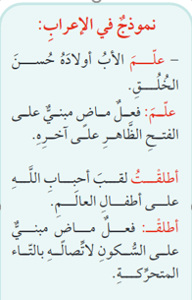
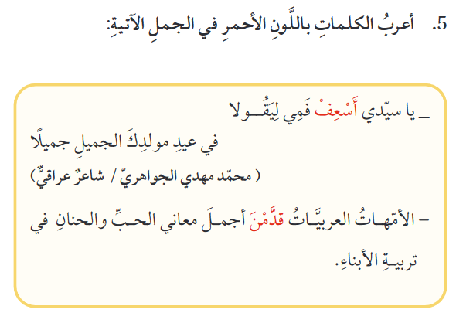
الكلية العلمية الإسلامية
06:00 minutes
الدرس : فعل الأمر
الوحدة: الرّابعة
الصف : الثامن
المادة:اللغة العربية
التقديم : ص 106
النتاجات
التمهيد
التقويم القبلي
التقديم
تقويم التكويني
التغذية الراجعة
التمايز
الربط بالحياة
التفكير الناقد
بطاقة خروج

Slide 22
الكلية العلمية الإسلامية
الدرس : فعل الأمر
الوحدة: الرّابعة
الصف : الثامن
المادة:اللغة العربية
06:00 minutes
التغذية الراجعة : سؤال 5 ص 106
النتاجات
التمهيد
التقويم القبلي
- أسعفْ : فعل أمر مبني على السّكون.
قدّمْنَ : فعل ماضٍ مبني على السكون؛ لاتصالهِ بنون النسوة.
نَ : ضمير متصل مبني في محل رفع فاعل.
التقديم
تقويم التكويني
التغذية الراجعة
التمايز
الربط بالحياة
التفكير الناقد
بطاقة خروج

Slide 23
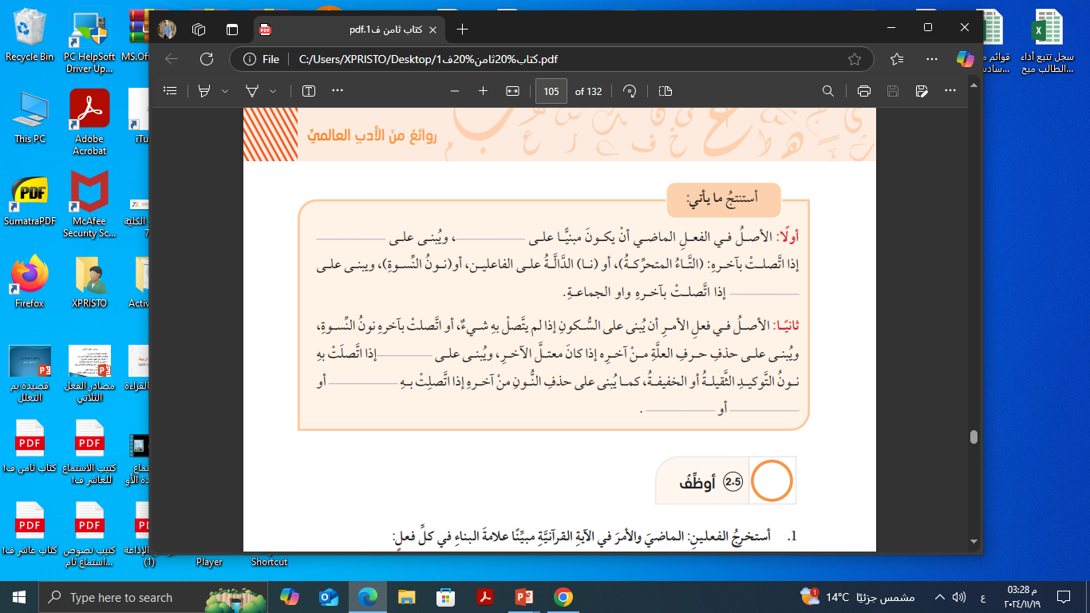
الكلية العلمية الإسلامية
الدرس : فعل الأمر
الوحدة: الرّابعة
الصف : الثامن
المادة:اللغة العربية
06:00 minutes
تقويم ذاتي صفحة 105
النتاجات
التمهيد
السكون
الفتح
التقويم القبلي
التقديم
الضّم
تقويم التكويني
التغذية الراجعة
الفتح
التمايز
الربط بالحياة
ألف الاثنين
التفكير الناقد
واو الجماعة
ياء المخاطبة
بطاقة خروج

Slide 24

الكلية العلمية الإسلامية
الدرس : فعل الأمر
الوحدة: الرّابعة
الصف : الثامن
المادة:اللغة العربية
1:00 minutes
التّفكير النّاقد:
ما دلالة فعل الأمر في الآية الكريمة ؟
النتاجات
التمهيد
التقويم القبلي
التقديم
تقويم التكويني
التغذية الراجعة
التمايز
الربط بالحياة
التفكير الناقد
بطاقة خروج

Slide 25
الدرس : فعل الأمر
الوحدة: الرابعة
الصف :الثامن
المادة:اللغة العربية
04:00 minutes
التّمايز:
النتاجات
أ
1
وظّف فعل الأمر (اشكر ) بجملتين مفيدتين من إنشائك بحيث يتّصل بنون النّسوة مرّة وبنون التّوكيد مرّة أخرى .
التمهيد
أعود إلى نصّ القراءة ( الاستثناء والقاعدة) وأستخرج ثلاث جمل فعليّة وأحدّد في كلّ منها الفعل الماضي وفعل الأمر وعلامة بناء كل فعل .
التقويم القبلي
2
التقديم
تقويم التكويني
3
شارك الرقم واحد
التغذية الراجعة
التمايز
شارك الرقم اثنان
الربط بالحياة
4
التفكير الناقد
بطاقة خروج
Notes:
+7

Slide 26


الكلية العلمية الإسلامية
الدرس : فعل الأمر
الوحدة: الرّابعة
الصف : الثامن
المادة: اللغة العربية
02:00 minutes
التّقويم الختامي :
فعل الأمر المبني على حذف حرف العلّة :
النتاجات
التمهيد
التقويم القبلي
1- اتّقوا اللهَ سرًّا وعلانية.
التقديم
تقويم التكويني
2- اتّقِ الله يجعل لكَ مخرجا.
التغذية الراجعة
التمايز
الربط بالحياة
3- يا فاطمة اتّقي الله ولا تغشّي بالبيع .
التفكير الناقد
بطاقة خروج

Slide 27
الكلية العلمية الإسلامية
الدرس : فعل الأمر
الوحدة: الرّابعة
الصف : الثامن
المادة: اللغة العربية
02:00 minutes
التّقويم الختامي :
فعل الأمر المبني على حذف حرف العلّة :
النتاجات
التمهيد
التقويم القبلي
1- اتّقوا اللهَ سرًّا وعلانية.
التقديم
تقويم التكويني
2- اتّقِ الله يجعل لكَ مخرجا.
التغذية الراجعة
التمايز
الربط بالحياة
3- يا فاطمة اتّقي الله ولا تغشّي بالبيع .
التفكير الناقد
بطاقة خروج

Slide 28


الكلية العلمية الإسلامية
الدرس : فعل الأمر
الوحدة: الرّابعة
الصف : الثامن
المادة: اللغة العربية
01:00 minutes
بطاقة الخروج:
النتاجات
اكتب على بطاقة الخروج ما تعلّمته في الحصّة.
التمهيد
التقويم القبلي
التقديم
تقويم التكويني
التغذية الراجعة
التمايز
الربط بالحياة
التفكير الناقد
بطاقة خروج

